Slide 1

AGOSTO|2025

Slide 2

AGOSTO|2025
Levantamento mensal da Serasa que apresenta o cenário de endividamento no Brasil e a renegociação de dívidas e ofertas disponíveis no Serasa Limpa Nome. Confira os destaques regionais, com perfil e principais segmentos.

Slide 3


Slide 4

R$ 757
AGOSTO|2025
VALOR MÉDIO DOS
ACORDOS FECHADOS
+ de
R$ 12,1 bilhões
78,8 mi
R$ 6.267,69
EM DESCONTOS CONCEDIDOS
INADIMPLENTES
VALOR MÉDIO POR PESSOA
+ 0,86%
+1,46%
313 mi
R$ 1.578,23
DÍVIDAS
VALOR MÉDIO DE CADA DÍVIDA
+1,80%
+0,51%
R$ 494 bi
VALOR TOTAL DAS DÍVIDAS
+2,33%
FONTE: SERASA | AGOSTO 2025
EVOLUÇÃO EM COMPARAÇÃO COM O MÊS ANTERIOR.​

Slide 5

AGOSTO|2025
MILHÕES
FONTE: SERASA | AGOSTO 2025

Slide 6
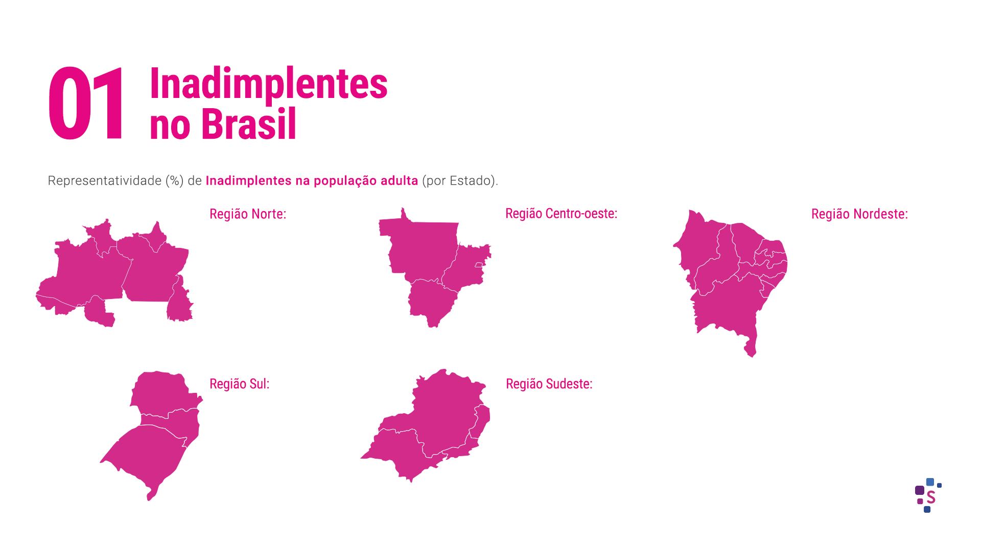
AGOSTO | 2025
AM
56,92%
MT
50,69%
MA
45,33%
AC
46,92%
MS
56,16%
PI
39,51%
RR
51,74%
GO
46,20%
BA
43,43%
RO
49,75%
DF
61,20%
CE
51,81%
PA
46,59%
PE
49,79%
AP
64,62%
RN
48,69%
TO
52,01%
PB
43,74%
AL
46,61%
SE
43,98%
PR
43,51%
SP
51,88%
SC
38,11%
MG
45,27%
RS
41,49%
RJ
57,19%
ES
42,52%
FONTE: SERASA | AGOSTO 2025

Slide 7

AGOSTO | 2025
AP
DF​
RJ
AM
MS
TO
SP ​
​CE
RR
MT
64,62%
61,20%
57,19%
56,92%
56,16%
52,01%
51,88%
51,81%
51,74%
50,69%
PE
RO
RN
AC
AL
PA
GO
MA
MG
SE
49,79%
49,75%
48,69%
46,92%
46,61%
46,59%
46,20%
45,33%
45,27%
43,98%
PB
PR
BA
ES
RS
PI
SC
43,74%
43,51%
43,43%
42,52%
41,49%
39,51%
38,11%
TOTAL BRASIL:
48,31%​​​
da população
FONTE: SERASA | AGOSTO 2025

Slide 8
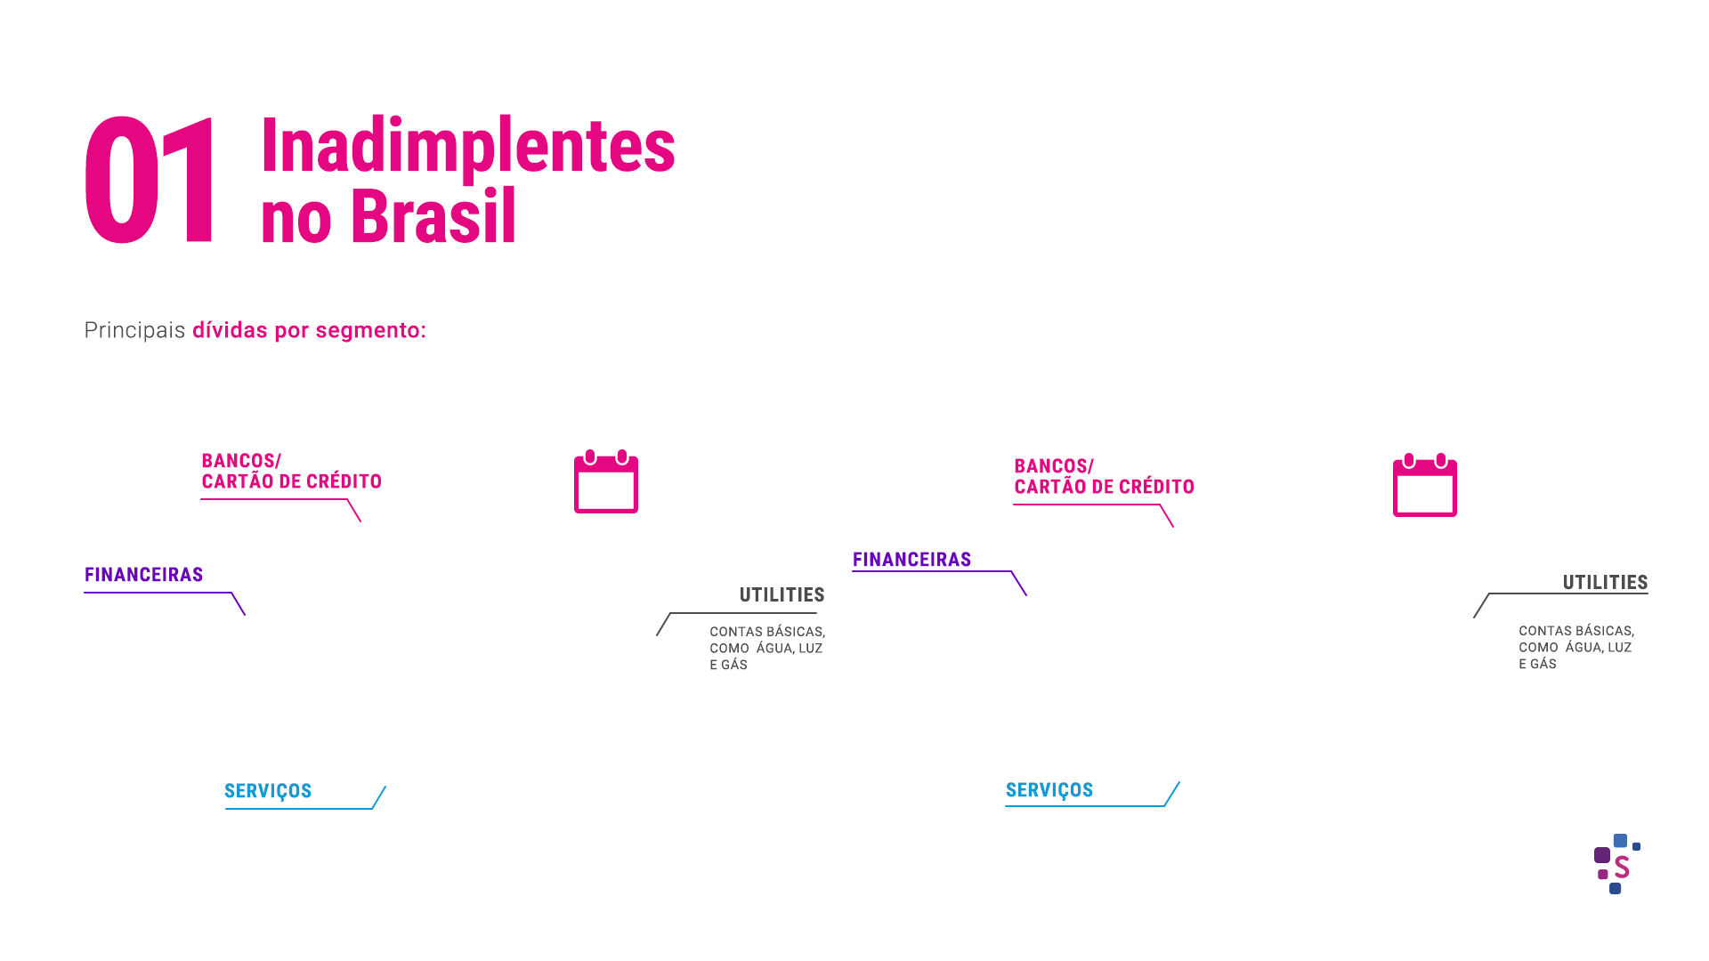
AGOSTO | 2025
  AGOSTO
JULHO
27,3%
27,3%
19,5%
19,5%
20,8%
20,6%
11,9%
11,9%
FONTE: SERASA | AGOSTO 2025

Slide 9

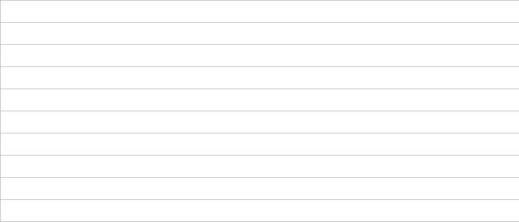



AGOSTO | 2025
Perfil dos Inadimplentes:
Faixa etária de inadimplentes:
Gênero dos inadimplentes:
100%
90%
80%
70%
60%
50%
40%
30%
20%
10%
50,4%
49,6%
18 a 25 anos
26 a 40 anos
41 a 65 anos
Acima de 65 anos
11,4%
33,9%
35,3%
19,3%
17,4%
FONTE: SERASA | AGOSTO 2025

Slide 10


Slide 11
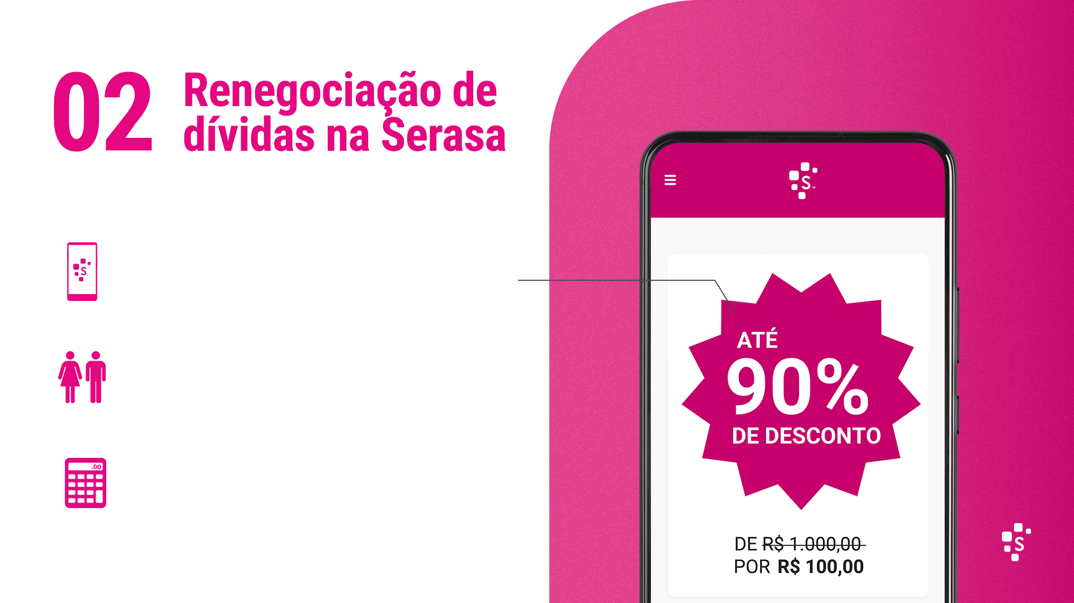
AGOSTO | 2025
3.773.573
+ de R$ 12,1
bilhões​
TOTAL DE ACORDOS
FECHADOS NO SERASA
LIMPA NOME
TOTAL DE DESCONTOS CONCEDIDOS NO SERASA LIMPA NOME
2.919.580
TOTAL DE CLIENTES
QUE FECHARAM
ACORDOS NO SERASA
LIMPA NOME
R$ 757
VALOR MÉDIO
DOS ACORDOS FECHADOS NO SERASA LIMPA NOME
FONTE: SERASA | AGOSTO 2025

Slide 12

AGOSTO | 2025
MILHÕES
FONTE: SERASA | AGOSTO 2025

Slide 13
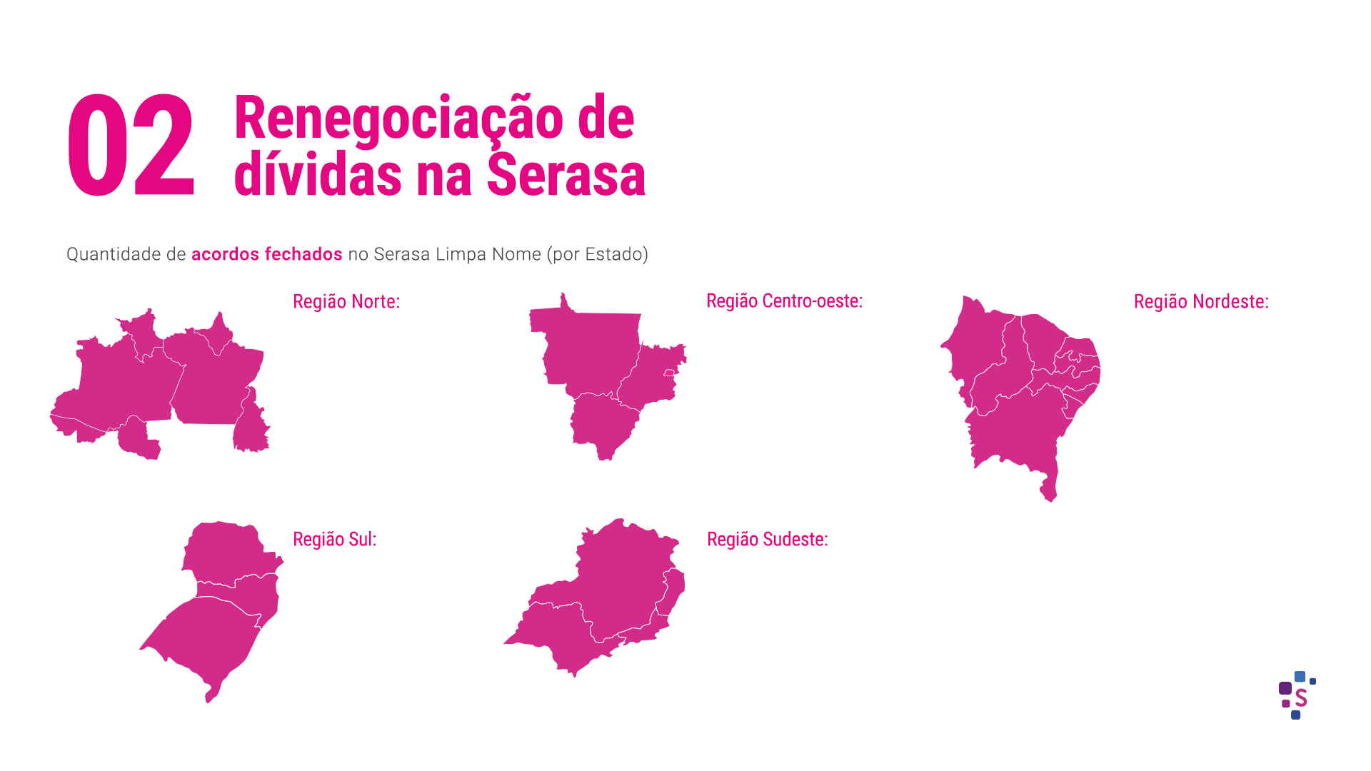
AGOSTO | 2025
AM
78.023
MT
69.548
MA
85.028
AC
13.791
MS
58.481
PI
42.440
RR
10.319
GO
127.736
BA
212.428
RO
29.206
DF
65.832
CE
147.478
PA
122.324
PE
140.332
AP
14.793
RN
63.708
TO
22.074
PB
58.746
AL
46.978
SE
34.225
PR
200.184
SP
1.093.928
SC
123.808
MG
298.283
RS
165.541
RJ
339.837
ES
66.901
FONTE: SERASA | AGOSTO 2025

Slide 14
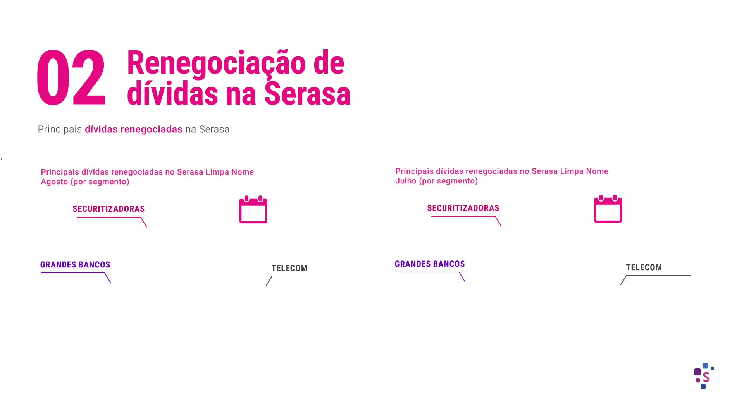
AGOSTO | 2025
AGOSTO
JULHO
21,3%
22%
9,9%
11,6%
10,2%
12,7%
FONTE: SERASA | AGOSTO 2025

Slide 15


AGOSTO | 2025
Perfil dos consumidores que negociaram na Serasa:
Gênero:
Faixa etária :
55,4%
44,6%
18 a 25 anos
25 a 30 anos
30 a 40 anos
40 a 50 anos
50 a 65 anos
Acima de 65
15,6%
17,2%
30,9%
21,6%
12,7%
2%
FONTE: SERASA | AGOSTO 2025

Slide 16


Slide 17
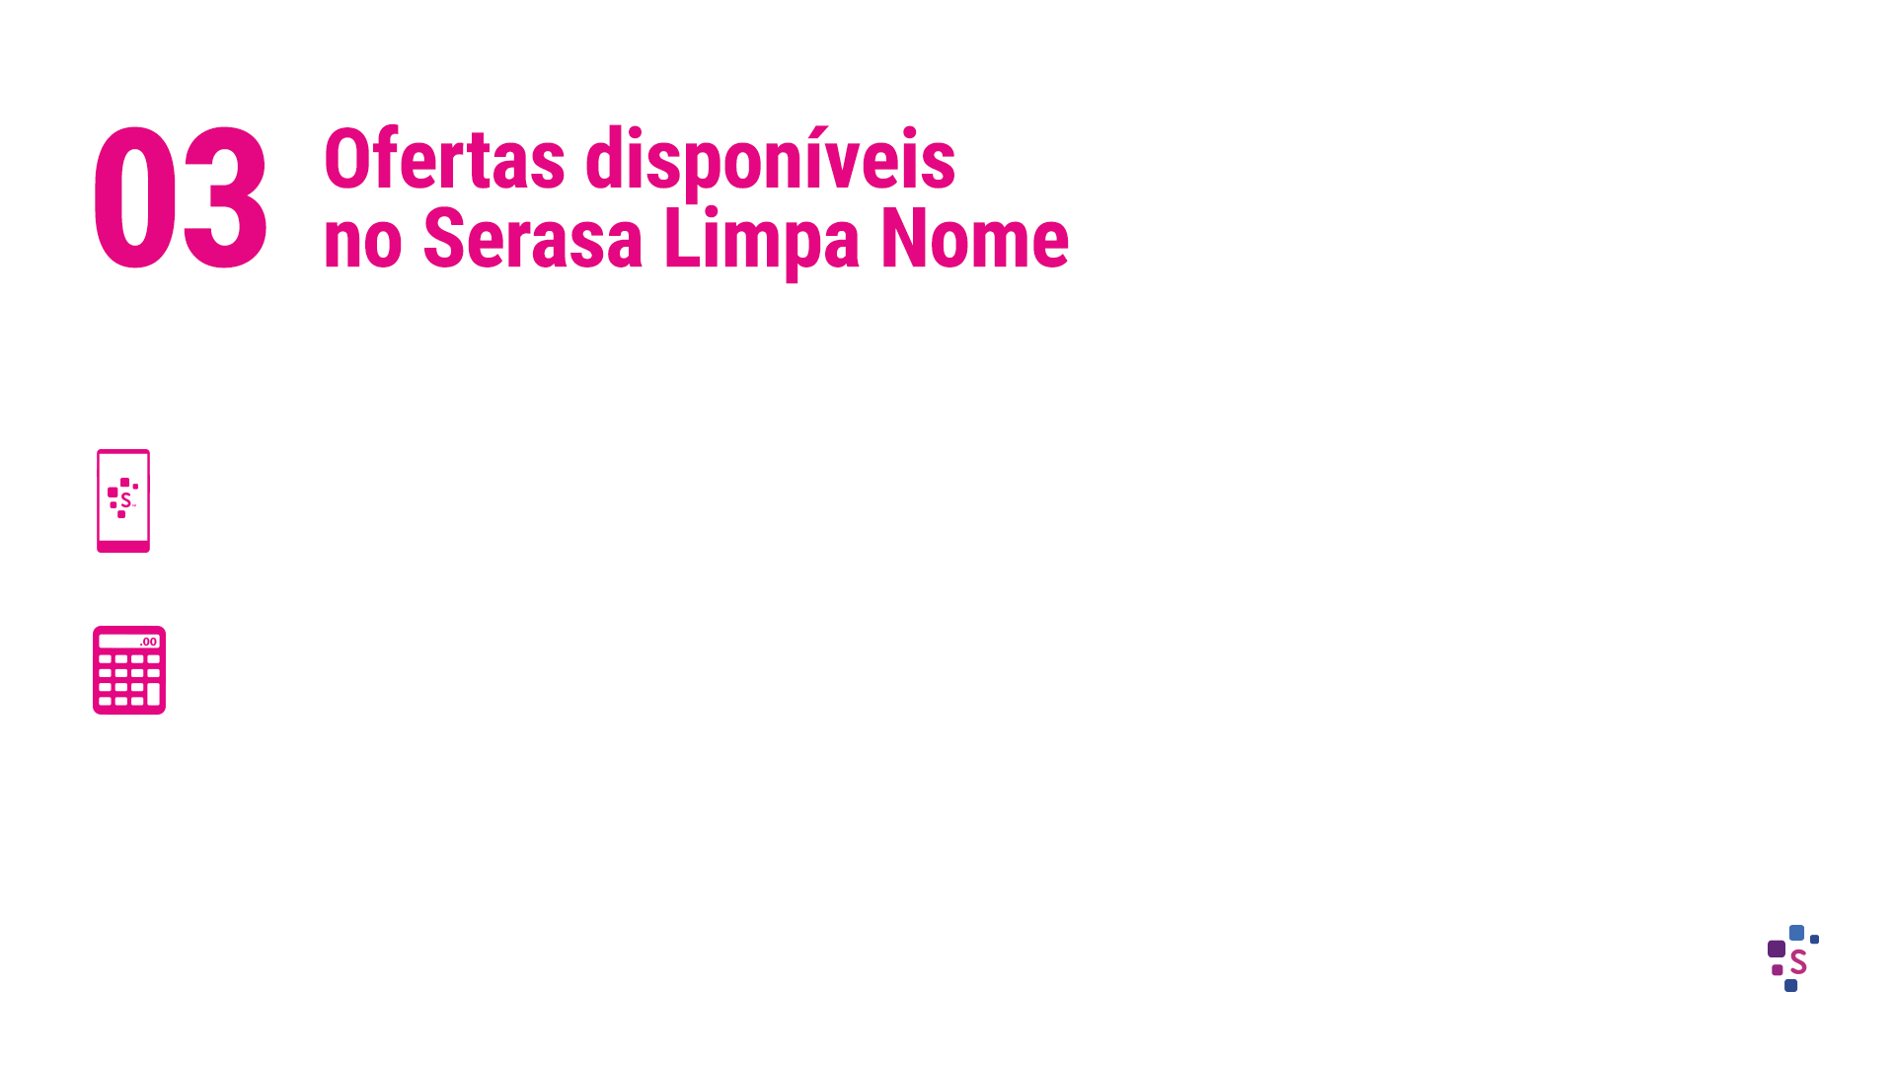
AGOSTO | 2025
NOVEMBRO | 2024
Volume (%) de ofertas disponíveis no Serasa Limpa Nome por faixa de valor
630 milhões
Faixa de ofertas
52,6%
QUANTIDADE DE OFERTAS
DISPONÍVEIS NO SERASA
LIMPA NOME
+ de R$ 984 Bilhões
20,5%
VALOR TOTAL EM OFERTAS
DISPONÍVEIS NO SERASA
LIMPA NOME
Quantidade de ofertas
11,7%
9,6%
5,7%
Até R$ 50,00
De R$ 50,00
a R$ 100,00
De R$ 100,00
a R$ 1.000,00
De R$ 1.000,00
a R$ 5.000,00
Acima
R$ 5.000,00
FONTE: SERASA | AGOSTO 2025

Slide 18
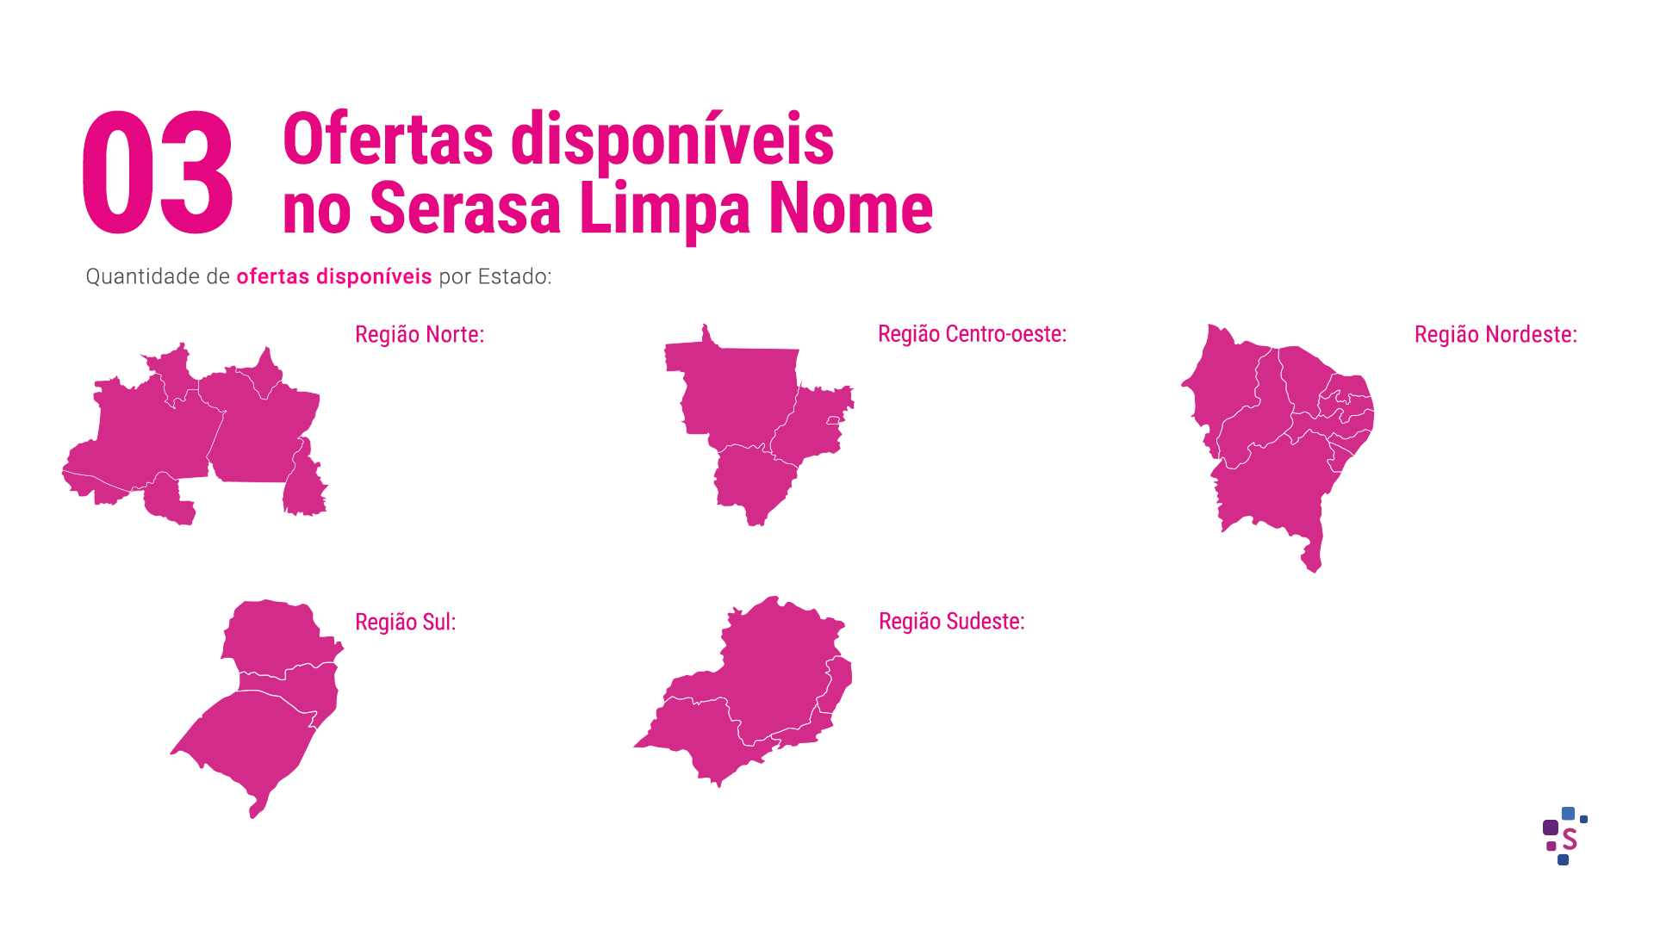
AGOSTO | 2025
AM
11.111.816
MT
10.402.665
MA
10.115.547
AC
2.016.567
MS
9.884.203
PI
5.198.658
RR
1.408.083
GO
21.012.860
BA
35.669.326
RO
4.012.890
DF
12.988.415
CE
23.489.895
PA
15.657.844
PE
24.420.850
AP
2.113.585
RN
9.893.394
TO
2.790.227
PB
9.901.271
AL
7.468.977
SE
5.469.658
PR
33.902.719
SP
197.241.165
SC
19.888.503
MG
47.864.685
RS
27.793.140
RJ
65.840.728
ES
10.235.675
FONTE: SERASA | AGOSTO 2025

Slide 19


AGOSTO | 2025
9,4%
38,4%
10,7%
4,2%
FONTE: SERASA | AGOSTO 2025

Slide 20
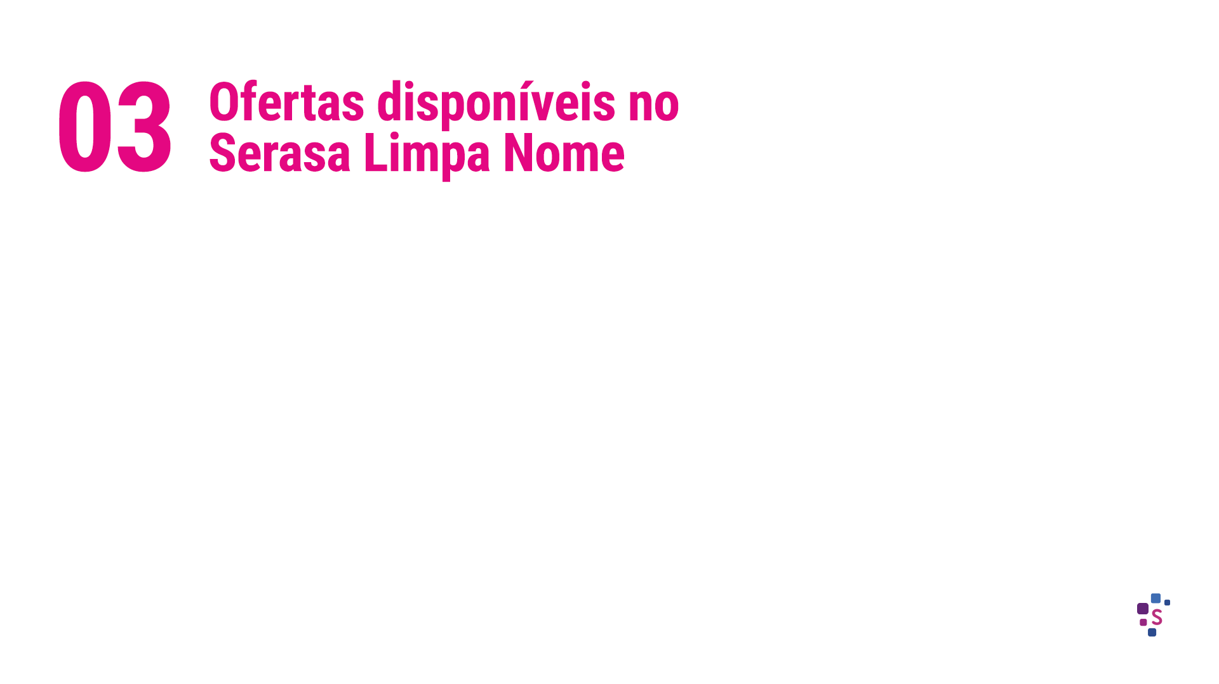
AGOSTO | 2025
Perfil dos Inadimplentes:
Faixa etária de inadimplentes:
Gênero dos inadimplentes:
50,2%
49,8%
18 a 25 anos
25 a 30 anos
30 a 40 anos
40 a 50 anos
50 a 65 anos
Acima de 65
9,6%
14,6%
32,3%
26,2%
15,3%
2%
FONTE: SERASA | AGOSTO 2025

Slide 21


Slide 22


